Slide 1

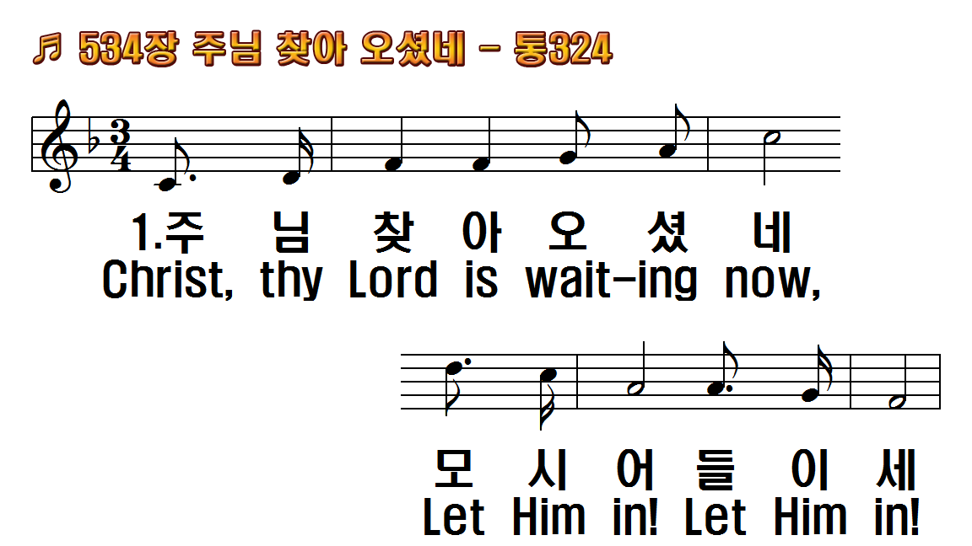
1.주님 찾아오셨네 모시어
2.보라 성자 오셨네 모시어
3.겸손한자 찾도다 모시어
4.주여 내가 믿으니 오소서
1.Christ, thy Lord is waiting
2.Son of God, behold Him nigh!
3.Seeks He now the humble
4.Blessed Lord, I now believe!

Slide 2
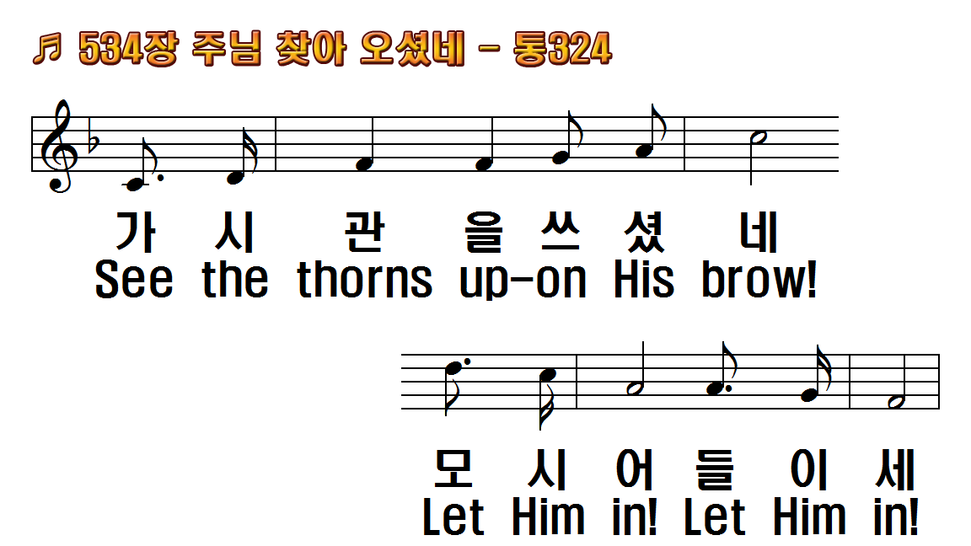
1.주님 찾아오셨네 모시어
2.보라 성자 오셨네 모시어
3.겸손한자 찾도다 모시어
4.주여 내가 믿으니 오소서
1.Christ, thy Lord is waiting
2.Son of God, behold Him nigh!
3.Seeks He now the humble
4.Blessed Lord, I now believe!

Slide 3
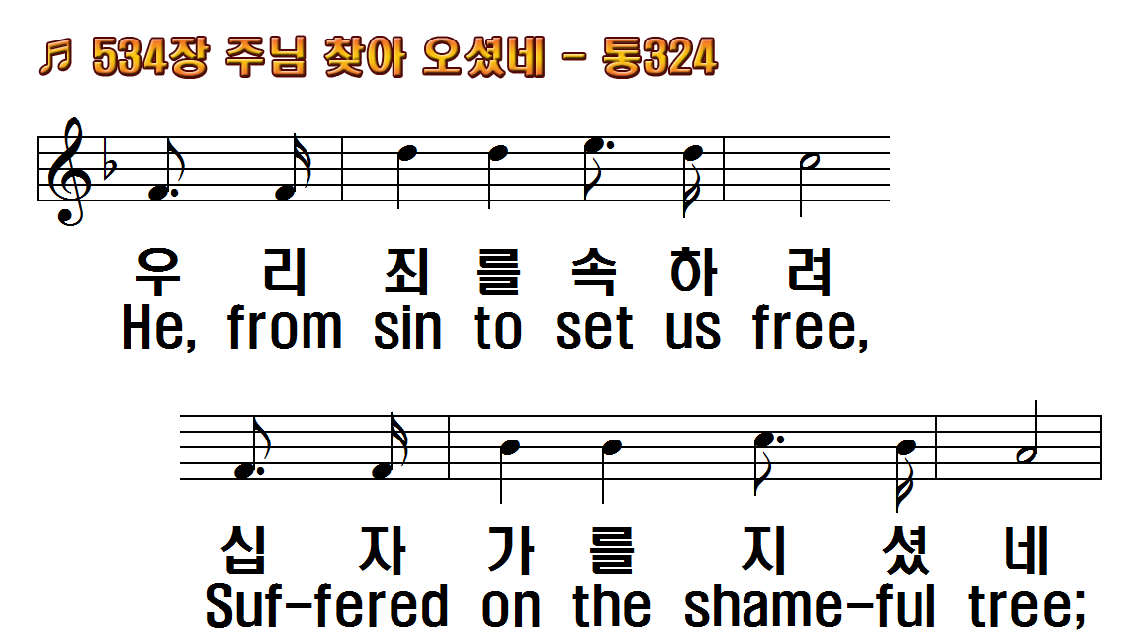
1.주님 찾아오셨네 모시어
2.보라 성자 오셨네 모시어
3.겸손한자 찾도다 모시어
4.주여 내가 믿으니 오소서
1.Christ, thy Lord is waiting
2.Son of God, behold Him nigh!
3.Seeks He now the humble
4.Blessed Lord, I now believe!

Slide 4
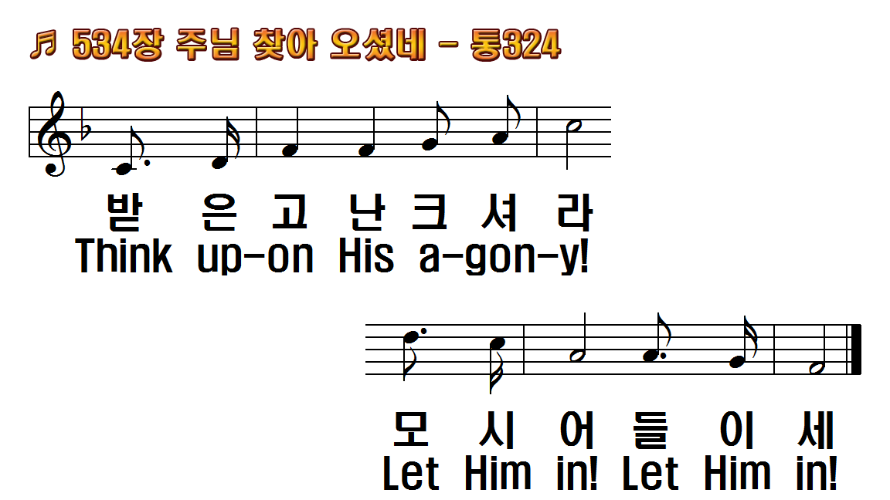
1.주님 찾아오셨네 모시어
2.보라 성자 오셨네 모시어
3.겸손한자 찾도다 모시어
4.주여 내가 믿으니 오소서
1.Christ, thy Lord is waiting
2.Son of God, behold Him nigh!
3.Seeks He now the humble
4.Blessed Lord, I now believe!

Slide 5
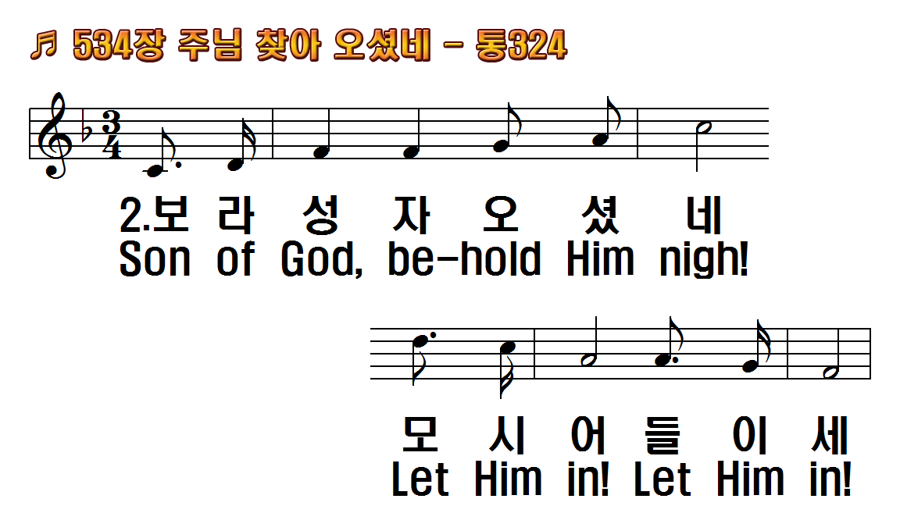
1.주님 찾아오셨네 모시어
2.보라 성자 오셨네 모시어
3.겸손한자 찾도다 모시어
4.주여 내가 믿으니 오소서
1.Christ, thy Lord is waiting
2.Son of God, behold Him nigh!
3.Seeks He now the humble
4.Blessed Lord, I now believe!

Slide 6
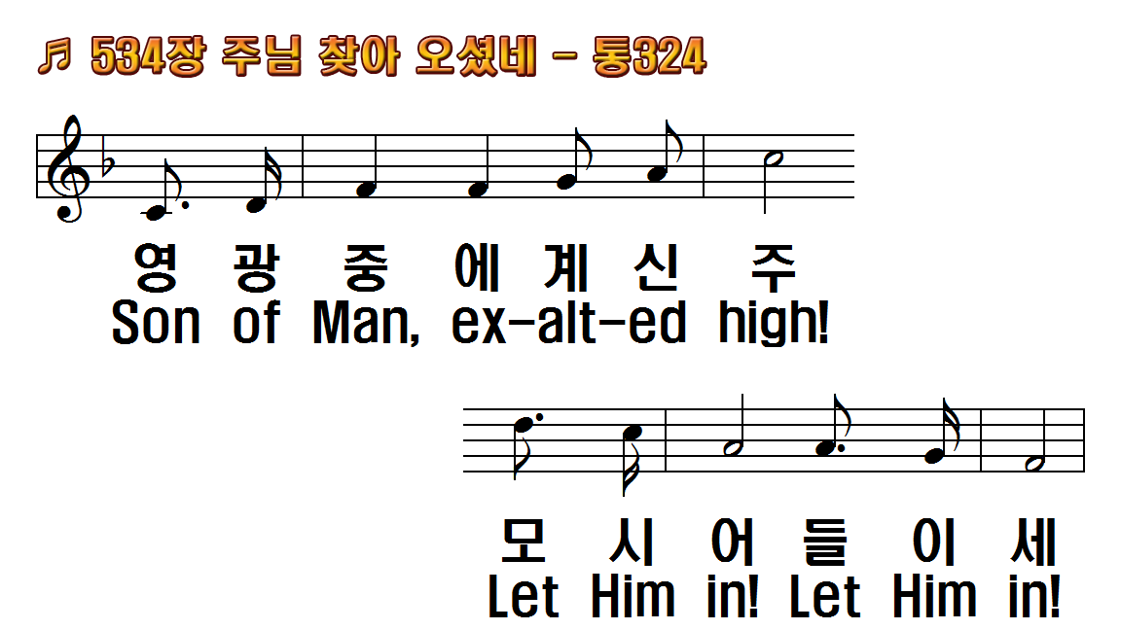
1.주님 찾아오셨네 모시어
2.보라 성자 오셨네 모시어
3.겸손한자 찾도다 모시어
4.주여 내가 믿으니 오소서
1.Christ, thy Lord is waiting
2.Son of God, behold Him nigh!
3.Seeks He now the humble
4.Blessed Lord, I now believe!

Slide 7
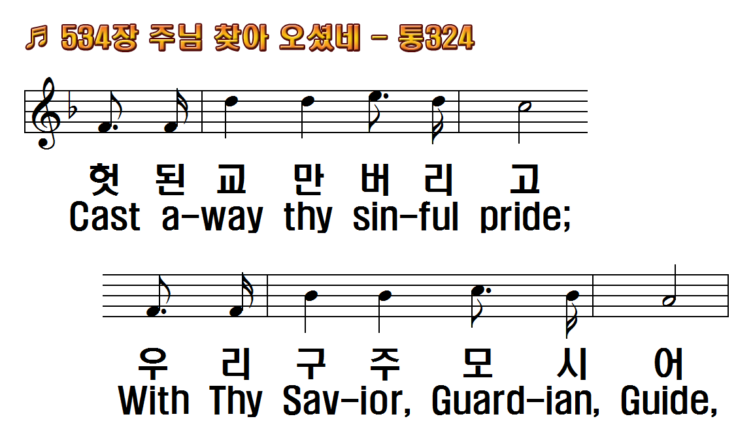
1.주님 찾아오셨네 모시어
2.보라 성자 오셨네 모시어
3.겸손한자 찾도다 모시어
4.주여 내가 믿으니 오소서
1.Christ, thy Lord is waiting
2.Son of God, behold Him nigh!
3.Seeks He now the humble
4.Blessed Lord, I now believe!

Slide 8
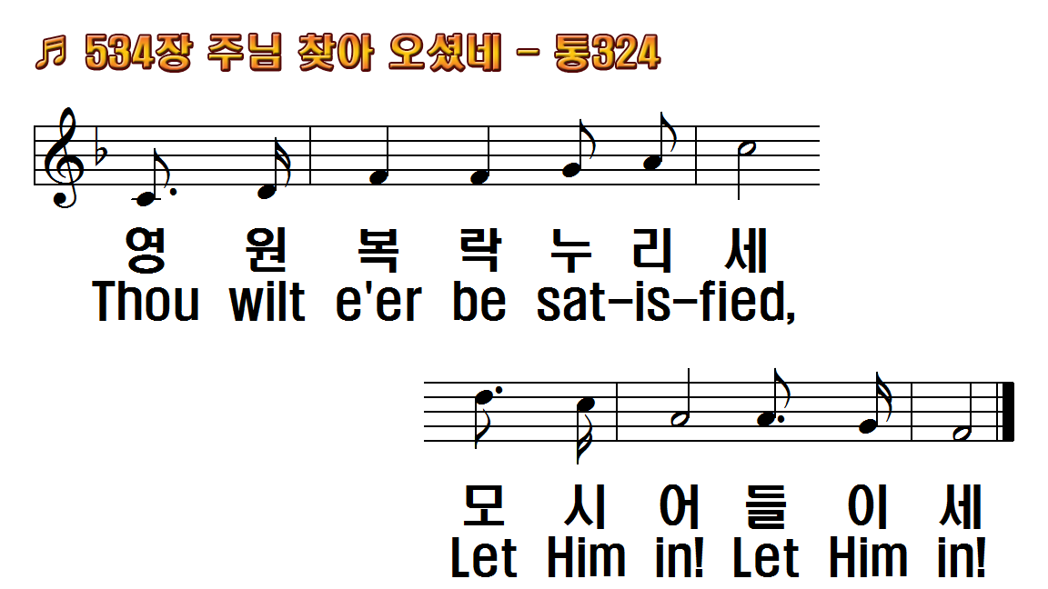
1.주님 찾아오셨네 모시어
2.보라 성자 오셨네 모시어
3.겸손한자 찾도다 모시어
4.주여 내가 믿으니 오소서
1.Christ, thy Lord is waiting
2.Son of God, behold Him nigh!
3.Seeks He now the humble
4.Blessed Lord, I now believe!

Slide 9
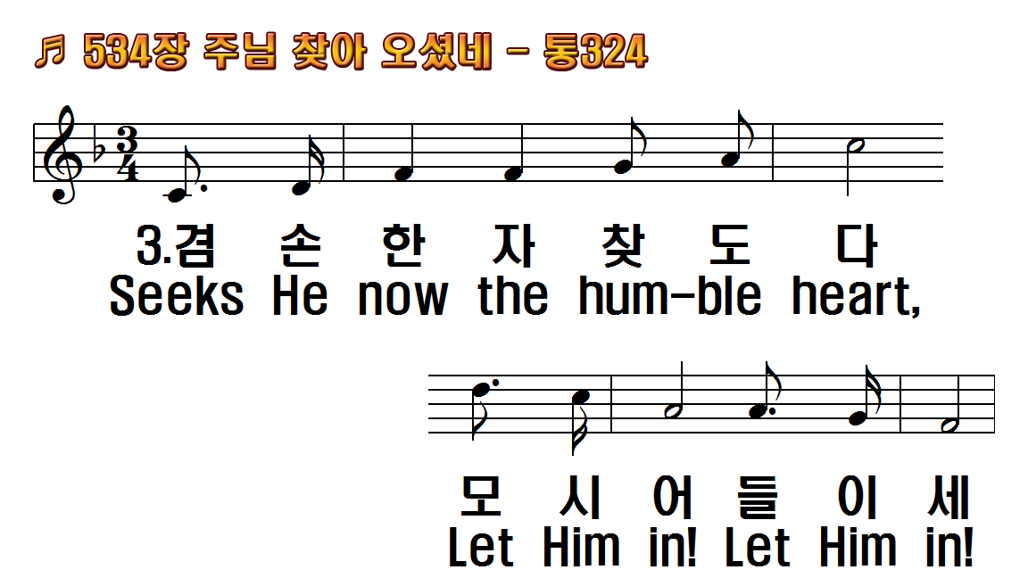
1.주님 찾아오셨네 모시어
2.보라 성자 오셨네 모시어
3.겸손한자 찾도다 모시어
4.주여 내가 믿으니 오소서
1.Christ, thy Lord is waiting
2.Son of God, behold Him nigh!
3.Seeks He now the humble
4.Blessed Lord, I now believe!

Slide 10
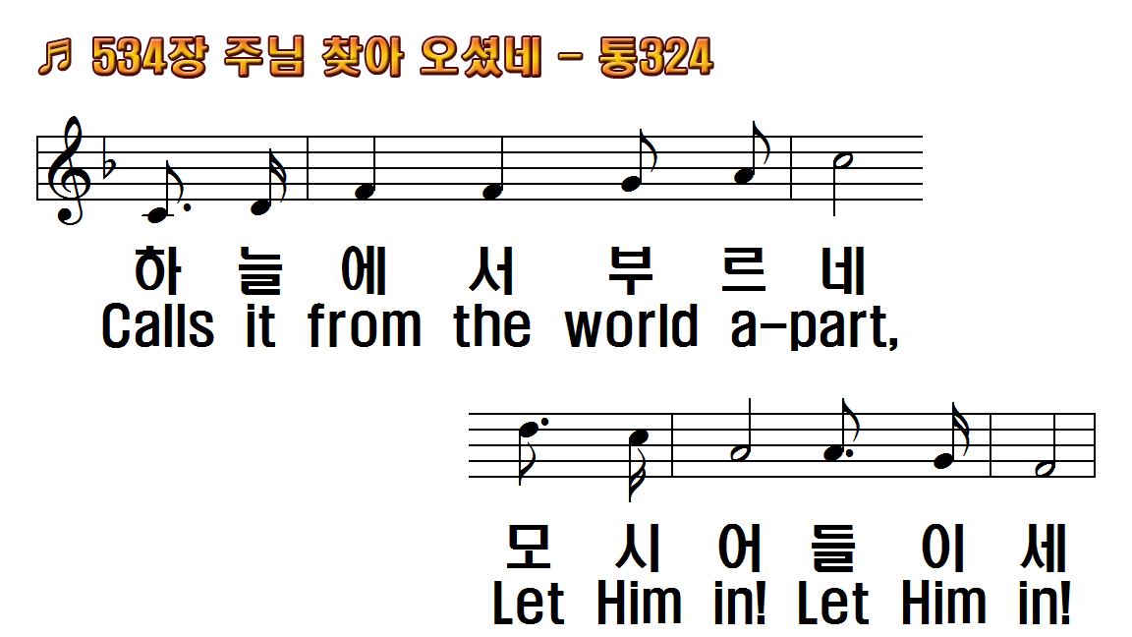
1.주님 찾아오셨네 모시어
2.보라 성자 오셨네 모시어
3.겸손한자 찾도다 모시어
4.주여 내가 믿으니 오소서
1.Christ, thy Lord is waiting
2.Son of God, behold Him nigh!
3.Seeks He now the humble
4.Blessed Lord, I now believe!

Slide 11
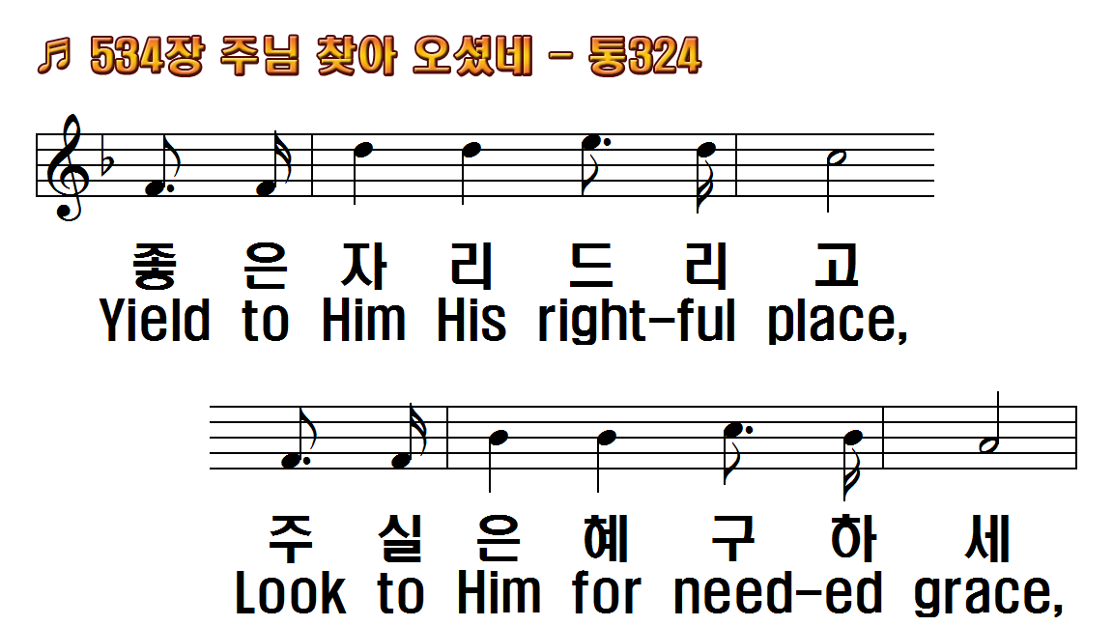
1.주님 찾아오셨네 모시어
2.보라 성자 오셨네 모시어
3.겸손한자 찾도다 모시어
4.주여 내가 믿으니 오소서
1.Christ, thy Lord is waiting
2.Son of God, behold Him nigh!
3.Seeks He now the humble
4.Blessed Lord, I now believe!

Slide 12
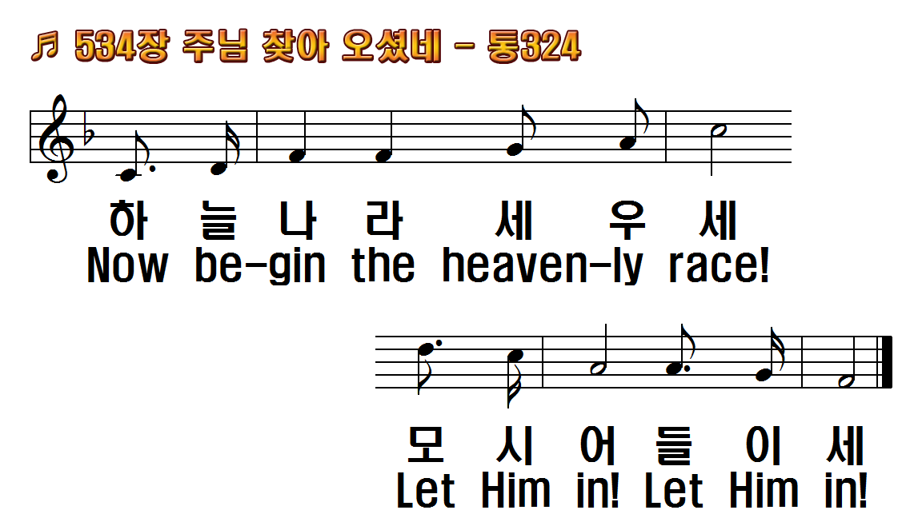
1.주님 찾아오셨네 모시어
2.보라 성자 오셨네 모시어
3.겸손한자 찾도다 모시어
4.주여 내가 믿으니 오소서
1.Christ, thy Lord is waiting
2.Son of God, behold Him nigh!
3.Seeks He now the humble
4.Blessed Lord, I now believe!

Slide 13
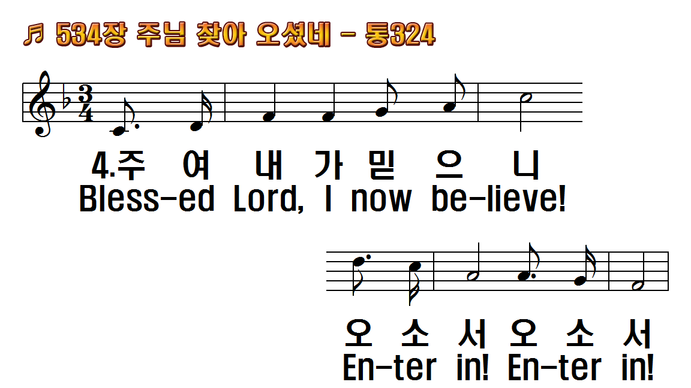
1.주님 찾아오셨네 모시어
2.보라 성자 오셨네 모시어
3.겸손한자 찾도다 모시어
4.주여 내가 믿으니 오소서
1.Christ, thy Lord is waiting
2.Son of God, behold Him nigh!
3.Seeks He now the humble
4.Blessed Lord, I now believe!

Slide 14
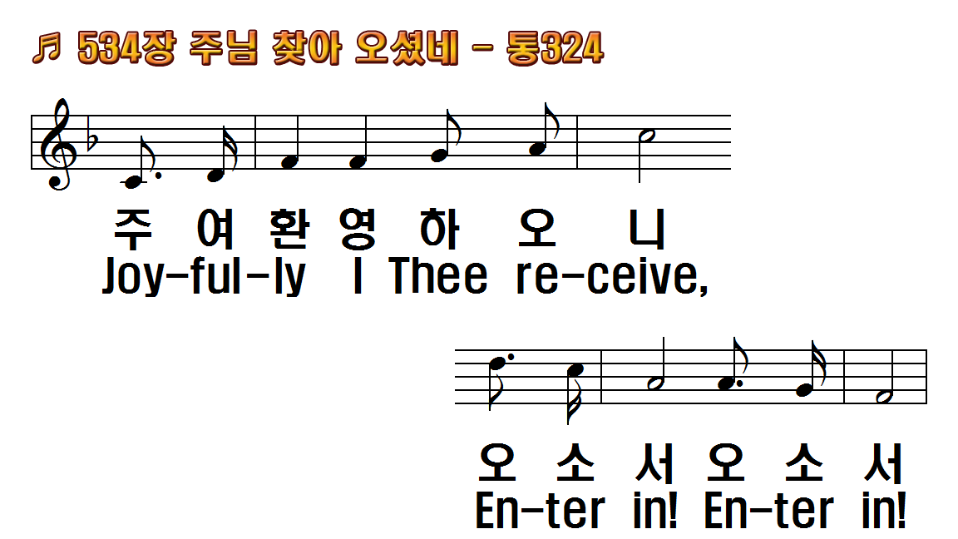
1.주님 찾아오셨네 모시어
2.보라 성자 오셨네 모시어
3.겸손한자 찾도다 모시어
4.주여 내가 믿으니 오소서
1.Christ, thy Lord is waiting
2.Son of God, behold Him nigh!
3.Seeks He now the humble
4.Blessed Lord, I now believe!

Slide 15
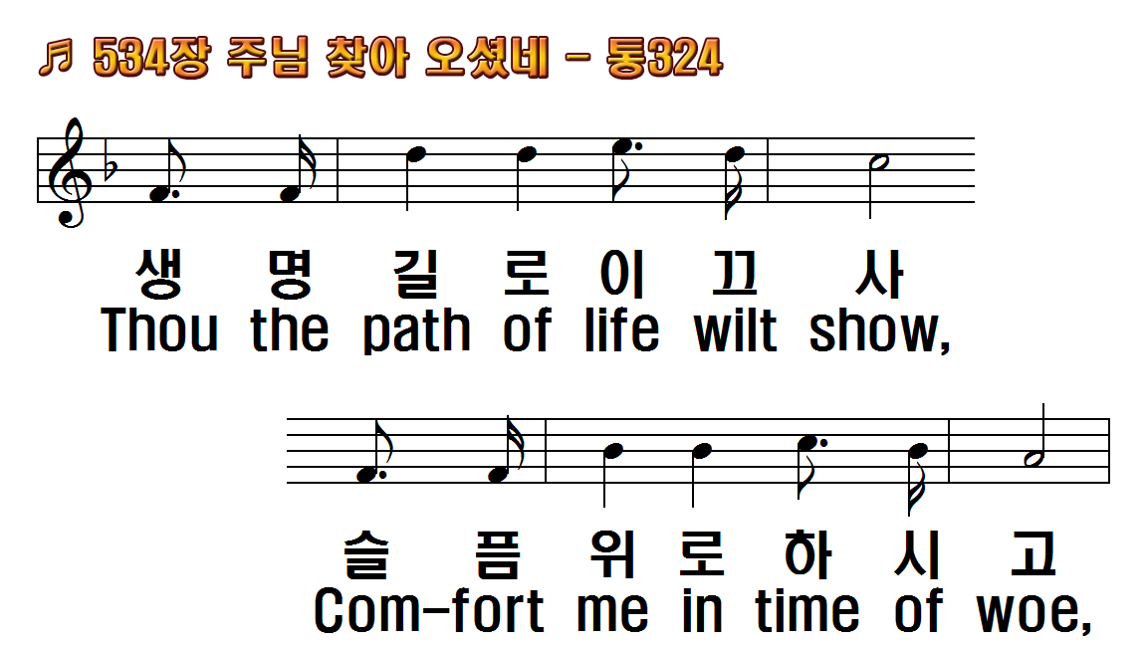
1.주님 찾아오셨네 모시어
2.보라 성자 오셨네 모시어
3.겸손한자 찾도다 모시어
4.주여 내가 믿으니 오소서
1.Christ, thy Lord is waiting
2.Son of God, behold Him nigh!
3.Seeks He now the humble
4.Blessed Lord, I now believe!

Slide 16
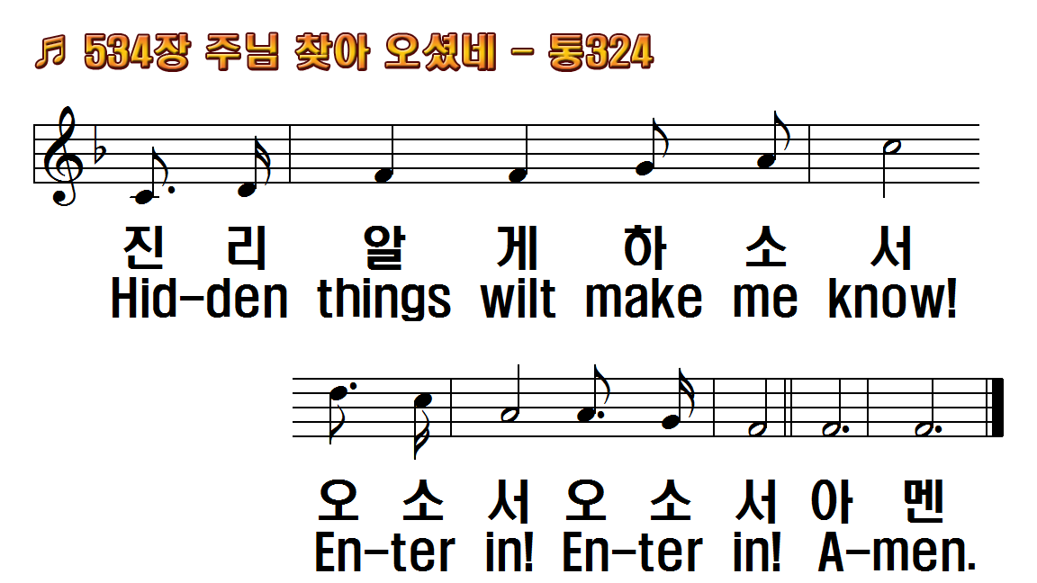
1.주님 찾아오셨네 모시어
2.보라 성자 오셨네 모시어
3.겸손한자 찾도다 모시어
4.주여 내가 믿으니 오소서
1.Christ, thy Lord is waiting
2.Son of God, behold Him nigh!
3.Seeks He now the humble
4.Blessed Lord, I now believe!

Slide 17
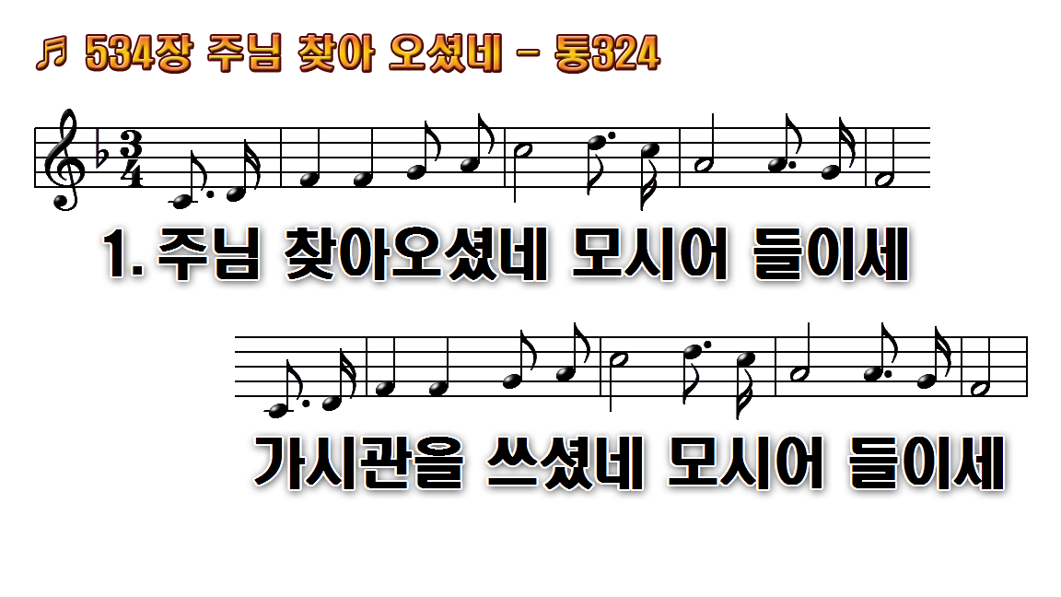
1.주님 찾아오셨네 모시어
2.보라 성자 오셨네 모시어
3.겸손한 자 찾도다 모시어
4.주여 내가 믿으니 오소서

Slide 18
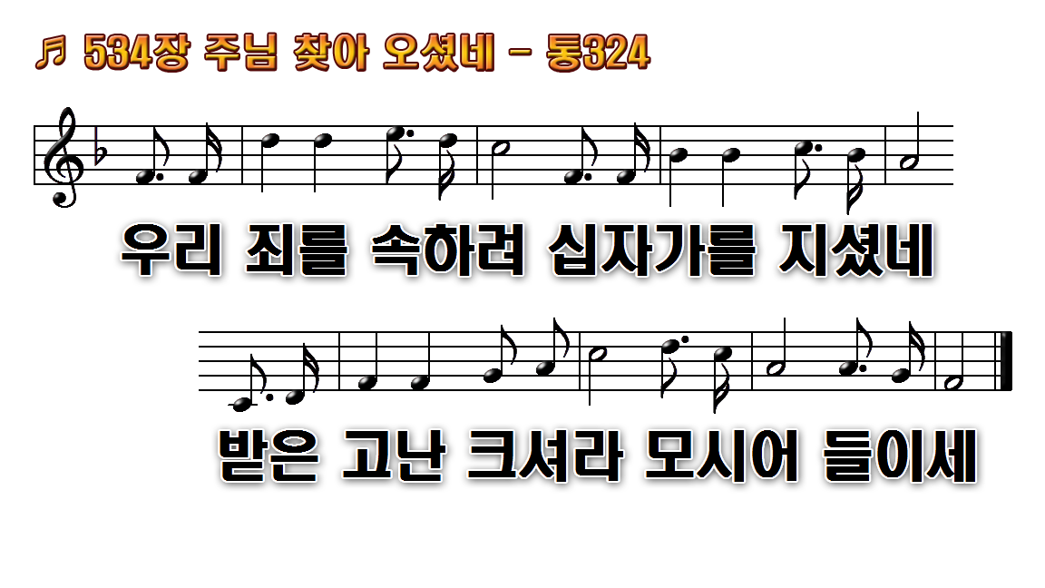
1.주님 찾아오셨네 모시어
2.보라 성자 오셨네 모시어
3.겸손한 자 찾도다 모시어
4.주여 내가 믿으니 오소서

Slide 19
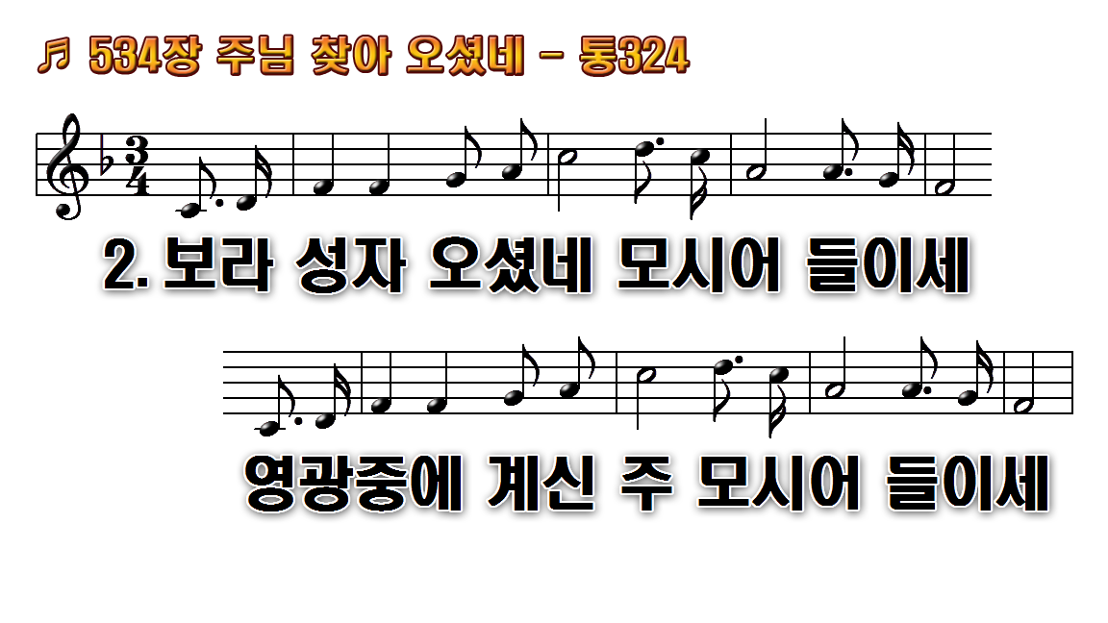
1.주님 찾아오셨네 모시어
2.보라 성자 오셨네 모시어
3.겸손한 자 찾도다 모시어
4.주여 내가 믿으니 오소서

Slide 20
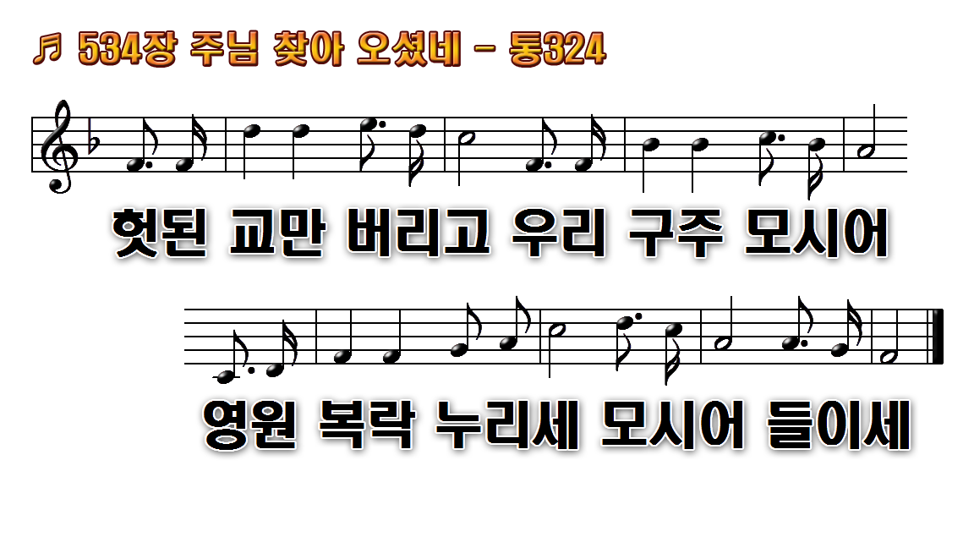
1.주님 찾아오셨네 모시어
2.보라 성자 오셨네 모시어
3.겸손한 자 찾도다 모시어
4.주여 내가 믿으니 오소서

Slide 21
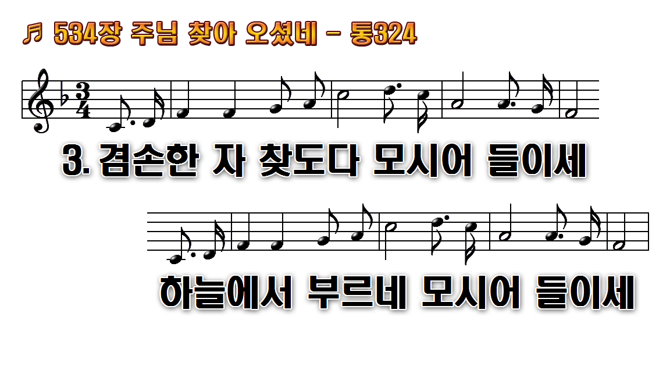
1.주님 찾아오셨네 모시어
2.보라 성자 오셨네 모시어
3.겸손한 자 찾도다 모시어
4.주여 내가 믿으니 오소서

Slide 22
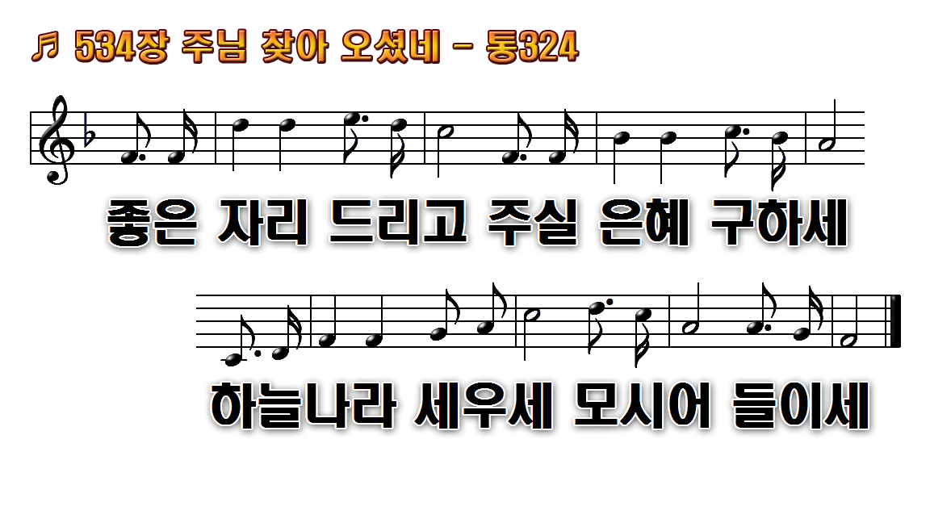
1.주님 찾아오셨네 모시어
2.보라 성자 오셨네 모시어
3.겸손한 자 찾도다 모시어
4.주여 내가 믿으니 오소서

Slide 23

1.주님 찾아오셨네 모시어
2.보라 성자 오셨네 모시어
3.겸손한 자 찾도다 모시어
4.주여 내가 믿으니 오소서

Slide 24
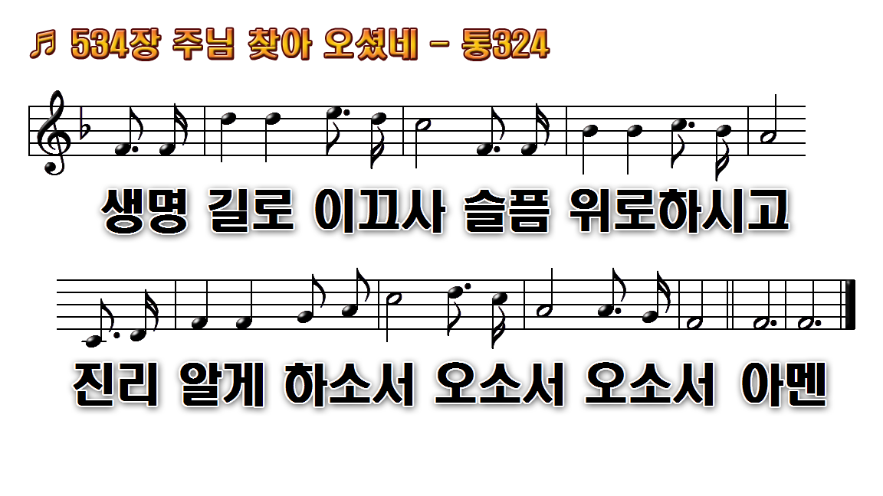
1.주님 찾아오셨네 모시어
2.보라 성자 오셨네 모시어
3.겸손한 자 찾도다 모시어
4.주여 내가 믿으니 오소서

